Slide 1
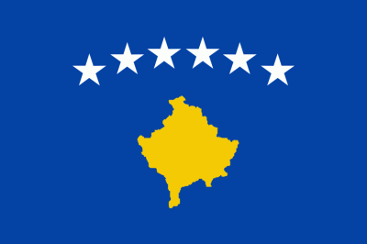
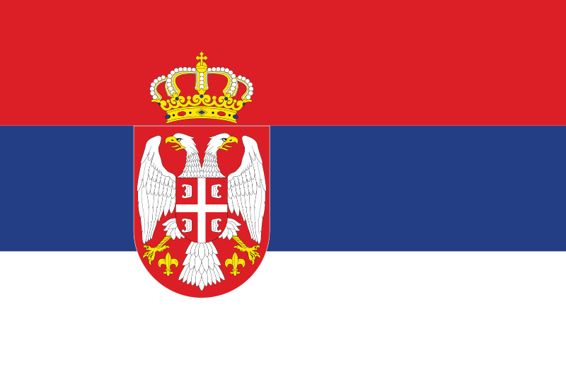
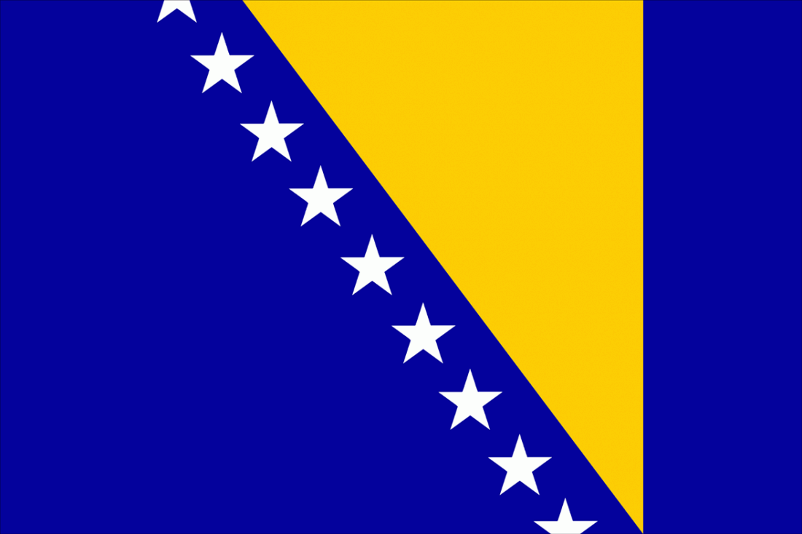
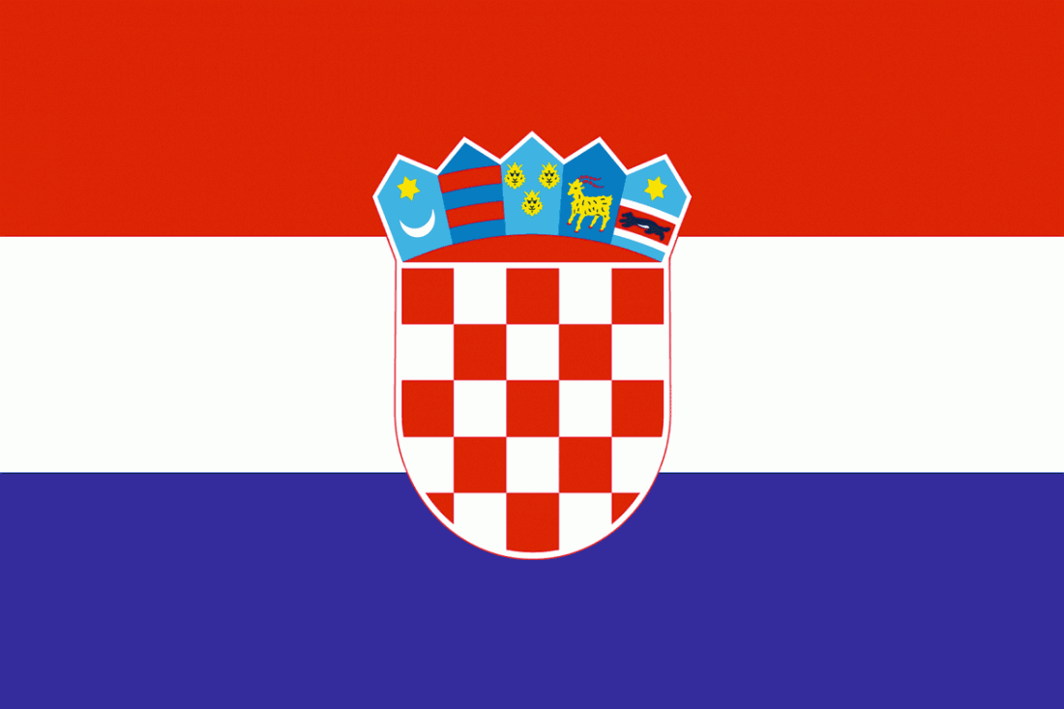
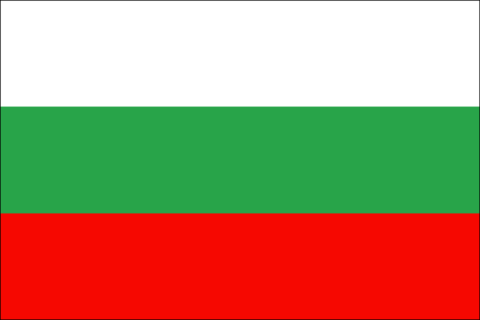
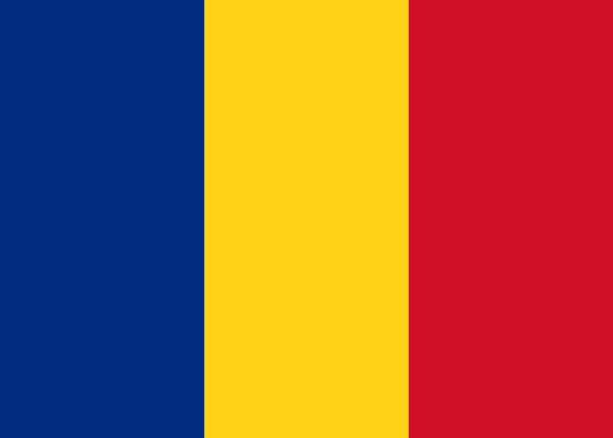
Jihovýchodní
Evropa

Slide 2
Obecné informace
státy ležící na Balkáně (Chorvatsko, Srbsko, Makedonie, Rumunsko, Bulharsko, Bosna a Hercegovina, Černá Hora, Albánie a Kosovo)
všechny státy přístup k moři (kromě Makedonie a Srbka)
Převážně hornatá
osu tvoří řeka Dunaj (úmoří Černého moře, pramení v Černém lese)-podél nížiny (největší Valašská nížina v Rumunsku)
podnebí mírné, vnitrozemské, podél Jaderského moře podnebí středomořské
obyv. tvoří jižní Slované (Bulhaři, Srbové, Chorvati, Slovinci, Makedonci, Černohorci), románské národy-Rumuni, samostatná větev indoevropských národů-Albánci

Slide 3
Obecné informace
podstatná část-součástí Osmanské (Turecké) říše→definitivně zanikla r. 1992
v Jugoslávii se po občanské válce (1990-92) vytvořilo pět samostatných republik: BaH, Chorvatsko, Svazová republika Jugoslávie (rozpad r. 2003 na Srbsko a Černou Horu), Makedonie, Slovinsko)
r. 2006 nezávislost Černé Hory
r. 2008 vyhlášení Kosova
Albánie nebyla součástí Jugoslávie
nejchudší státy Evropy

Slide 4
Chorvatsko
pobřeží Jaderského moře
republika v čele s prezidentem
hl.město: Záhřeb
členství: OSN
úřední jazyk:chorvatština
rozmanitý povrch→pobřeží Jaderského m. je příkré a skalnaté s mnoha ostrovy (Krk, Hvar) a poloostrovy (Istrijský, Pelješac)
vnitrozemí nížiny→podél Sávy a Drávy
obyv: Chorvaté,Srbové
zemědělsky průmyslový stát
v zemědělství: 4% obyv., v průmyslu: 33%
dominuje rostlinná výroba: hl.plodiny-obilniny, cukrová řepa, olejniny, ovoce, vinná réva, zelenina
živočišná výroba: chov prasat, skotu a ovcí, významný rybolov
průmysl: těžební-těžba bauxitu, ropy a vápence
hutnický,strojírenský, chemický a potravinářský
významný cestovní ruch-na pobřeží
přístavy: Pula, Split, Rijeka, Šibenik
ostrovy: Brač, Korčůla, Pelješac

Slide 5
Srbsko
v centru Balkánského pol. (vnitrozemský stát)
hl.město: Bělehrad
parlamentní republika v čele s prezidentem
úřední jazyk: srbština
členství: OSN
sever: Panonská nížina-protéká Dunaj(vlévají se Sáva, Tisa a Morava)
jih: Dinárské pohoří, východ: Valašská nížina
hl.plodiny: pšenice, ječmen, kukuřice, sója, zelenina, ovoce, tabák
chov ovcí, skotů,prasat
průmysl: těžební-hnědé uhlí, ropa, zemní plyn, černé uhlí, bauxit

Slide 6
Bulharsko
přímořský stát pří pobřeží Černého moře
republika v čele s prezidentem
hl.město: Sofie
úřední jazyk: bulharština
členství: NATO, OSN
střed: horské pásmo: Stara planina-až k pobřeží Černého moře
západ a jihozápad:horské masívy-Vitoša a Rila (nejvyšší hora-Musala)
jih: pohoří Rodopu
největší řeka: Dunaj s přítoky Iskar, Jantra
při Dunaji se rozkládá Podunajská nížina
podél řeky Marice-Hornotrácká nížina
obyv: Bulhaři, menšiny Turků,Romů, Makedonců
v zemědělství-12%, v průmyslu-36%
převažuje rostlinná výroba
hlavní plodiny: pšenice, kukuřice, ječmen, brambory, tabák, vinná réva a zelenina, ovoce a růže (80%světové produkce růžového oleje)
chov skotu, ovcí a prasat
průmysl: těžební-těžba hnědého uhlí. Lignitu zemního plynu a rudy kovů (železo, měď, olovo)
průmysl hutnický, strojírenský, chemický, potravinářský
významný cestovní ruch-hlavně v oblasti černomořského pobřeží

Slide 7
Rumunsko
přímořský stát při pobřeží Černého moře
republika v čele s prezidentem
hl.město: Bukurešť
úřední jazyk: rumunština
členství: OSN, NATO
horské pásmo Karpat-dělí se na Východní a Jižní Karpaty
uvnitř karpatského oblouku-Transylvánská plošina→na západě uzavřena pohořím Apuseni
jih: podél Dunaje-Valašská nížina
západ: Velká uherská nížina z Maďarska
hlavní přítoky Dunaje: Olt, Siet, Prut
obyv: Rumuni, menšiny Maďarů, Romů, Němců a Ukrajinců
průmyslově zemědělský stát
v zemědělství-23%, v průmyslu-46%
převažuje rostlinná výroba
hl.plodiny: kukuřice, pšenice, brambory, cukrová řepa, slunečnice a ovoce
chov skotu, ovcí a prasat
průmysl: těžební-těžba ropy (na vnější straně karpatského oblouku), zemní plyn (Transylvánie), černé i hnědé uhlí, rudy železa a zinku, bauxit a sůl kamenná
průmysl hutnický, petrochemický, strojírenský, textilní a potravinářský
významná námořní doprava: hlavní přístav Constanta

Slide 8
Bosna a Hercegovina
na západě Balkánského pol.
20km dlouhý přístup k Jaderskému moři
federativní republika v čele s předsednictvem
hl.město: Sarajevo
členství: OSN
úřední jazyk: bosenština, srbština, chorvatština
hornatá země
velké přírodní bohatství: bauxit, rudy železné a manganové, vápenec
menší množství hnědého uhlí a lignitu
obyv: muslimové (Bosňané), pravoslavní Srbové a katoličtí Chorvati→národností a náboženské rozpory→vedlo k občanské válce (1992-95)
zemědělsky průmyslový stát
nejdelší řeka Sáva

Slide 9
Makedonie
vnitrozemský stát
republika v čele s prezidentem
hl.město: Skopje
úřední jazyk: makedonština
členství: OSN
hornatý stát, nejvyšší horská soustava: Sar planina
některé mezihorské kotliny jsou vyplněny jezery (Ochridské a Perspanské j.)
hlavní řeka: Vardar-odtéká k jihu do Řecka, kde ústí do Egejského moře
obyv: Makedonci, Albánci, menšiny Turků, Romů a Srbů
málo rozvinutý stát, převážně zemědělský
práce hlavně v zemědělství
zemědělské plodiny: pšenice, kukuřice, brambory, vinná réva
chov ovcí, skotu
průmysl: těžební-těžba rud železa i neželezných kovů (olovo,zinek, měď a chrom
průmysl hutnický, strojírenský, potravinářský a textilní

Slide 10
Černá Hora
při pobřeží Jaderského moře
republika v čele s prezidentem
hl.město: Podgorica
úřední jazyk: srbština
členství: OSN, není členem EU, ale používá euro→posílení ekonomiky
hornatý stát-Dinárské pohoří
významné řeky: Zeta, Morača, Komarnica, významné Skadarské jezero
ekologický stát→ národní parky(Lovčen, Skadarské jezero.)
obyv: vícenárodnostní stát (Srbové, Bosňáci, Albánci)
zemědělství: hl.plodiny-pšenice,ječmen, kukuřice, cukrová řepa, sója
chov skotu, drůbeže a ovcí
ocelářství, výroba hliníku (Podgorica), strojírenství, potravinářský, dřevozpracující
roste cestovní ruch-hlavně pobřeží→města: Budva, Ulcinj, Kotor

Slide 11
Albánie
přímořský stát na západě Balkánu, pobřeží Jaderského moře a Otrantského průlivu
republika v čele s prezidentem
hl.město: Tirana
úřední jazyk: albánština
členství: OSN
30% hornatý povrch-Dinárské pohoří
pobřeží: úzký pás nížin
řeka Drin
obyv:Albánci (98%), menšiny Řeků a Makedonců
nejméně rozvinutý stát v Evropě
v zemědělství-48%, převažuje rostlinná výroba
hl.plodiny: pšenice, kukuřice, slunečnice, olivovník, tabák, zelenina, ovoce a vinná réva
chov ovcí, skotu a koz
průmysl: těžební-těžba ropy, přírodního asfaltu a rudy kovů (chrom a nikl)
průmysl potravinářský, strojírenský a textilní
dopravní síť nedostatečná a nekvalitní
nízká životní úroveň

Slide 12
Kosovo
zahrnuje 2 oblasti: Kosovo a Metohiji
Kosovo-na východě a leží v něm Priština (hl.město) a Kosovo pole
vznik 2008
republika
řeky: Bílý Drin, Sitnica, Jižní Morava
rozsáhlá ložiska kovů a nerostných surovin (olovo, zinek, hořčík)
hlavně těžební průmysl, ale převládá zemědělství
velmi chudá země
mají euro, i když nejsou v EU

